Slide 1

Landing page SD / Vente SaaS
Script & brief

Slide 2

PRODUIT
POURQIUOI SELFDEPLOY
PRICING
RESSOURCES
CONNEXION
WORLD CLASS CLOUD MANAGEMENT
ORCHESTREZ VOS CLOUDS. DEPLOYEZ VOS APPLICATIONS.
AUTOMATISEZ VOS TACHES. BAISSEZ VOS COÛTS
INSCRIPTION
VIDEO
* expl.: https://www.pingdom.com/ , https://contently.com/ ; le menu en haut de la page reste fixe
2 // 20 décembre 2016 // NOM DE LA PRÉSENTATION
Notes:
Pour l’élément image, les différentes déclinaisons de couleurs sont identiques à celles utilisées dans la partie « têtes de section »

Slide 3
30%
80%
40%
50%
Meilleure utilisation des ressources
1
AMéLIORATION DE LA PRODUCTIVITé
REDUCTION
DES COûTS
REDUCTION DU TIME TO MARKET
PORTAIL
* LES CHIFFRES BOUGENT AU PREMIER AFFICHAGE (expl: https://contently.com/)
SIMPLIFIEZ-VOUS VOS CLOUDS
Déployez vos serveurs et vos applications dans des environnements multi cloud hybride d’une manière automatisée, standardisée et profitable. Gardez le contrôle de vos usages et optimisez vos coûts tout en étant plus agile.
VIDEO
3 // 20 décembre 2016 // NOM DE LA PRÉSENTATION
Notes:
Pour l’élément image, les différentes déclinaisons de couleurs sont identiques à celles utilisées dans la partie « têtes de section »

Slide 4






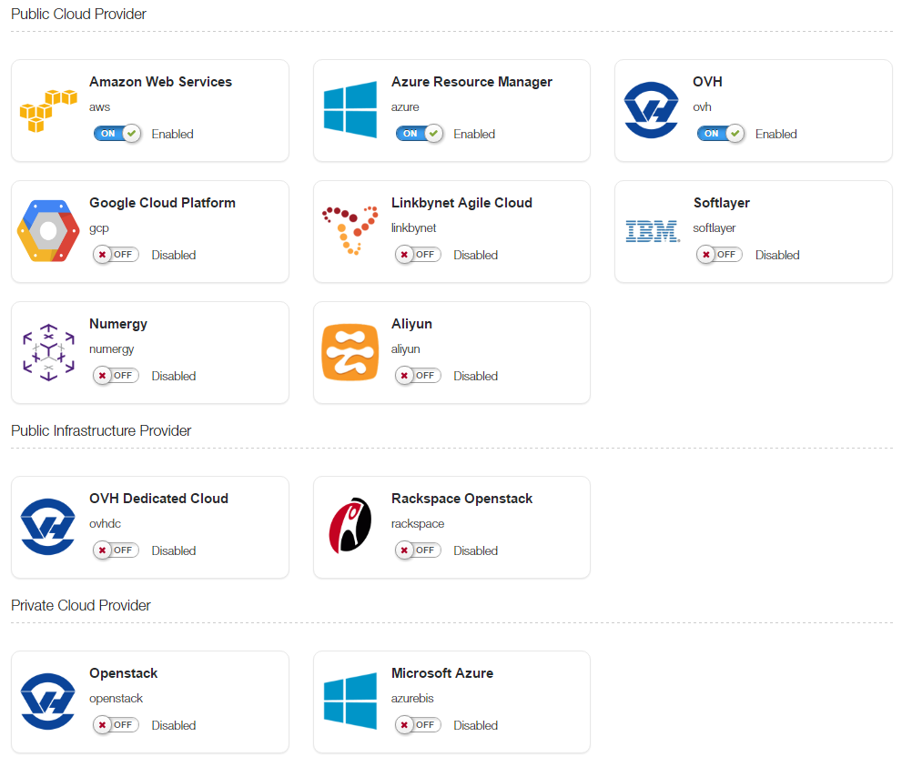
Ils nous font confiance:
* (expl design: https://www.pingdom.com/)
Orchestration multi cloud complète
SelfDeploy intègre un large écosystème de fournisseurs cloud. Choisissez celui qui correspond à vos besoins. Vous pouvez gérer toute votre infrastructure via SelfDeploy et contrôler le cycle de vie des applications en fonction de vos priorités business.
4 // 20 décembre 2016 // NOM DE LA PRÉSENTATION
Notes:
Pour l’élément image, les différentes déclinaisons de couleurs sont identiques à celles utilisées dans la partie « têtes de section »

Slide 5
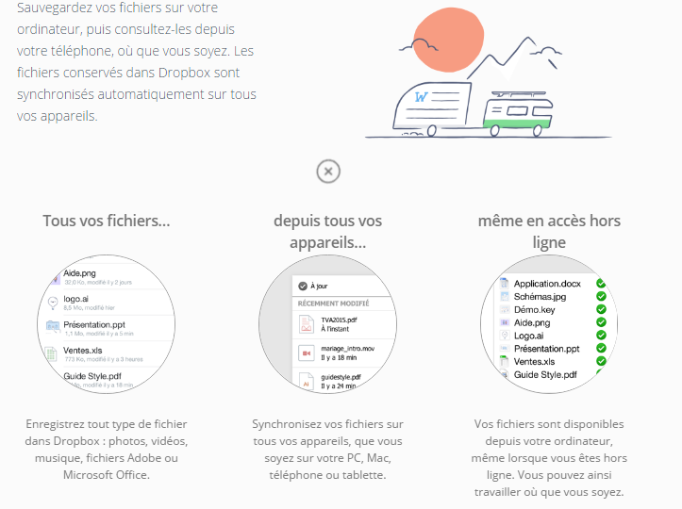
Si click sur +, des images et texte seront déroulés vers le bas comme ci-dessous: https://www.dropbox.com/
Ils nous font confiance:
5 // 20 décembre 2016 // NOM DE LA PRÉSENTATION
Notes:
Pour l’élément image, les différentes déclinaisons de couleurs sont identiques à celles utilisées dans la partie « têtes de section »

Slide 6
Si click sur +, des images et texte seront déroulés vers le bas comme ci-dessous: https://www.dropbox.com/
Ils nous font confiance:
Orchestration multi cloud complète
SelfDeploy intègre un large écosystème de fournisseurs cloud. Choisissez celui qui correspond à vos besoins. Vous pouvez gérer toute votre infrastructure via SelfDeploy et contrôler le cycle de vie des applications en fonction de vos priorités business.
Scheduling pré-défini
Gestion des backups
Partout dans le monde
Screenshot 1
Screenshot 2
Screenshot 3
Des plans de scheduling prédéfinis et personnalisables sont disponibles. Ils permettent aux utilisateurs de programmer la date et l’heure spécifique auxquelles les instances vont s’allumer, s’éteindre ou être supprimées.
Des politiques de sauvegarde seront appliquées via des snapshots sur les volumes de votre choix ou sur le serveur entier.
SelfDeploy est parfaitement adapté pour la gestion des opérations partout dans le monde. Il offre un portail multi-fuseaux horaires, multi-devises et multi-langues et un dashboard intuitif pour gérer les workloads cloud via une interface unique. C’est plus d’efficience, de contrôle et de scalabilité.
6 // 20 décembre 2016 // NOM DE LA PRÉSENTATION
Notes:
Pour l’élément image, les différentes déclinaisons de couleurs sont identiques à celles utilisées dans la partie « têtes de section »

Slide 7
Screenshot
de la marketplace
Une Marketplace prête à l’emploi
Assurez une livraison des services rapide et fluide avec une marketplace prête à l’emploi. SelfDeploy permet le déploiement facile et une gestion simple des applications dans différents environnements cloud et intègre la gestion des configurations.
Click sur ‘+’:
Click to deploy
Gouvernance
Screenshot 1
Screenshot 2
La Marketplace propose une bibliothèque de templates de machines virtuelles, des composants middleware pré-packagés et des applications prêtes-à-l’emploi.
SelfDeploy permet le déploiement facile et une gestion simple des applications dans différents environnements cloud. Il intègre aussi la gestion des configurations avec une gouvernance basée sur des politiques prédéfinies.
7 // 20 décembre 2016 // NOM DE LA PRÉSENTATION
Notes:
Pour l’élément image, les différentes déclinaisons de couleurs sont identiques à celles utilisées dans la partie « têtes de section »

Slide 8
Gestion optimisée des coûts
Screenshot
Du dashboard
Bénéficiez d’une transparence financière jamais vue sur vos coûts et vos consommations avec le chargeback (rétro-facturation) granulaire et les rapports de SelfDeploy. Selfdeploy vous aide à réduire drastiquement la facture de l’IT et les dépenses opérationnelles en réduisant les coûts des workloads de plus de 30%.
Click sur ‘+’:
Facture consolidée
Contrôle du budget
Refacturation interne
Screenshot 1
Screenshot 1
Screenshot 2
Profitez de la facturation consolidée pour avoir une vision claire des coûts et du ROI de vos différents projets, par business unit ou direction, sur le(s) environnement(s) cloud de votre choix.
Contrôlez votre budget avec la gestion des quotas et les alertes. Utilisez des données d’analyse et de gestion en temps réel comme les tendances et les prévisions de consommation pour améliorer le planning de la capacité et pour optimiser votre budget.
Définissez des modèles de prix et des budgets pour vos différentes entités et pour vos projets. Utilisez l’option de refacturation interne dans SelfDeploy pour proposer et vendre un catalogue de services innovants. Devenez un prestataire de services interne.
8 // 20 décembre 2016 // NOM DE LA PRÉSENTATION
Notes:
Pour l’élément image, les différentes déclinaisons de couleurs sont identiques à celles utilisées dans la partie « têtes de section »

Slide 9
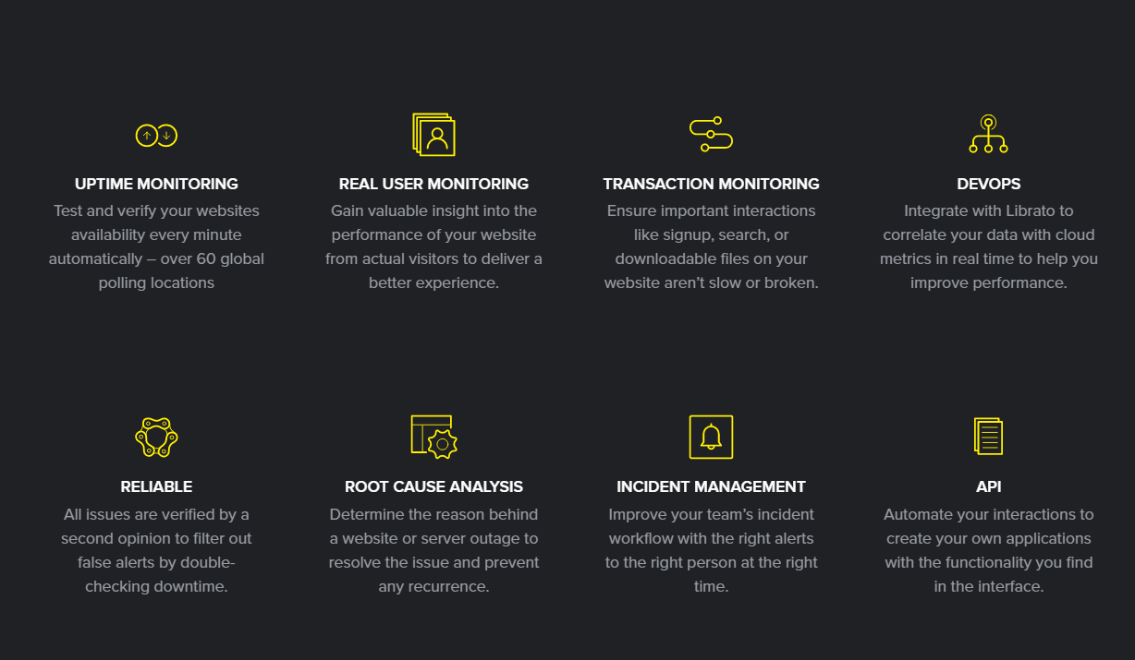
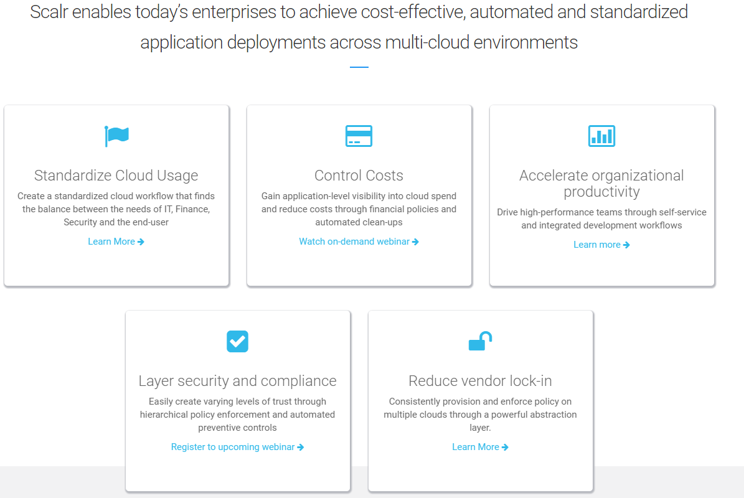
Expl de page: https://www.pingdom.com/ et http://www.scalr.com/
Ils nous font confiance:
Utiliser des pictogrammes pour chaque avantage
9 // 20 décembre 2016 // NOM DE LA PRÉSENTATION
Notes:
Pour l’élément image, les différentes déclinaisons de couleurs sont identiques à celles utilisées dans la partie « têtes de section »

Slide 10








Les avantages
Agile
Sécurité renforcée
Simple
Optimisation des coûts
Accélérez vos déploiements IT et déployez des nouvelles applications au rythme de votre business
Une plateforme intégrée qui standardise l’accès et l’usage de clouds publiques et privés
Intégration avec l’écosystème de sécurité de l’entreprise, SSO et contrôle des accès basé sur des rôles (RBAC)
Payez que ce que vous utilisez. Comparateur de clouds, quotas et alertes budgétaires
Politiques de gestion
DevOps
Marketplace
API
Automatisez vos interactions pour créer vos propres applications
Assurez la conformité et la gouvernance de vos workloads par un moteur automatisé de gestion des politiques de conformité.
Provisionnez des ressources cloud automatiquement par des workflows intégrés de développement pour accélérer le déploiement
Diminuez le Time to market avec un catalogue standardisé de services et d’applications prêtes à l’emploi

Slide 11
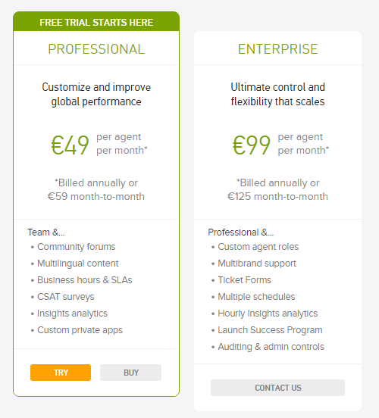
Tarifs: expl
Ils nous font confiance:
Pas d’engagement sur l’utilisation ou sur la durée
11 // 20 décembre 2016 // NOM DE LA PRÉSENTATION
Notes:
Pour l’élément image, les différentes déclinaisons de couleurs sont identiques à celles utilisées dans la partie « têtes de section »

Slide 12
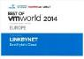


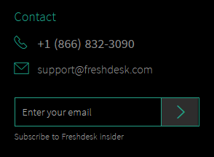

‘Best hybrid cloud’, Wmworld 2014
Ils nous font confiance:
AWS Customer Obsession Award
finalist
Livre blanc pop up
Livre blanc
« L’usage du cloud hybride en France », PAC, 2016
Téléchargez
12 // 20 décembre 2016 // NOM DE LA PRÉSENTATION
Avec formulaire pour récolter les coordonnées du contact
Notes:
Pour l’élément image, les différentes déclinaisons de couleurs sont identiques à celles utilisées dans la partie « têtes de section »

Slide 13
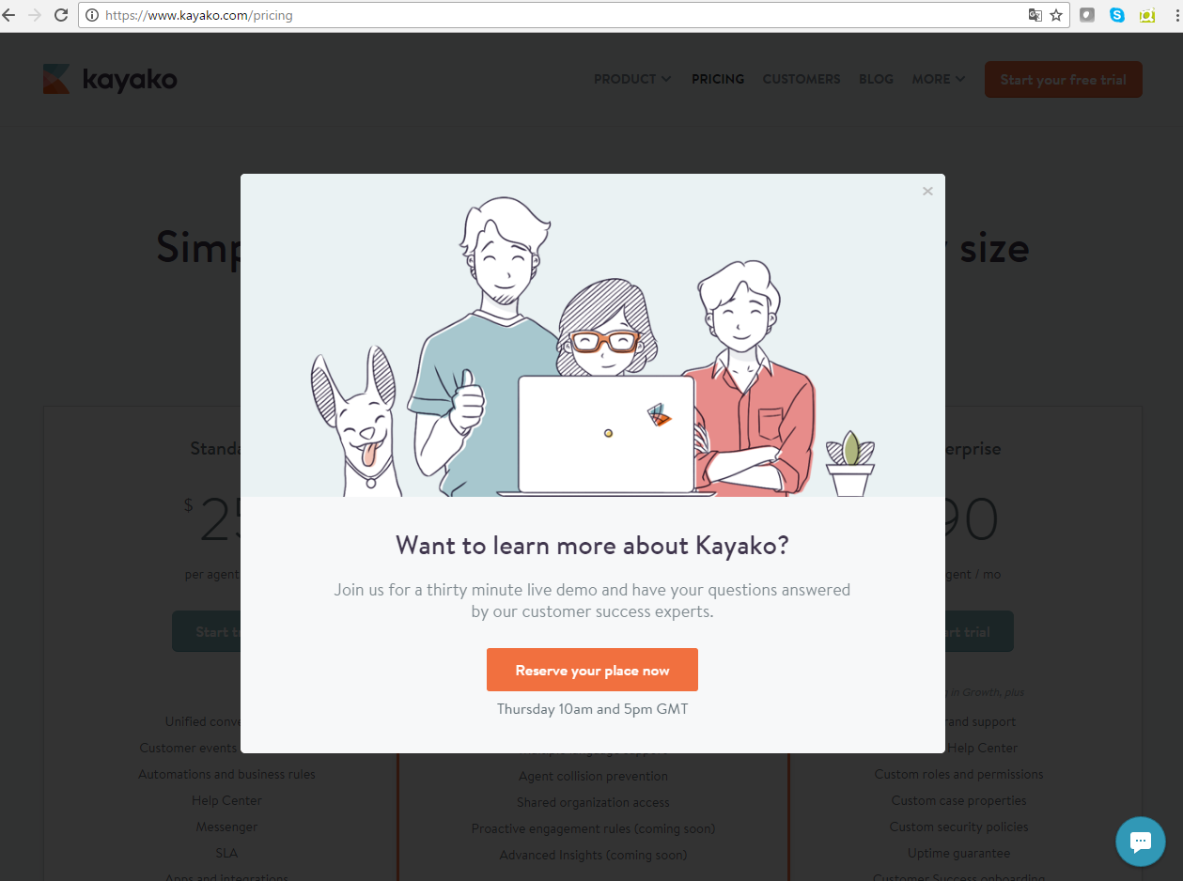
pop up reserve your place (after 2 minutes on website)
Ils nous font confiance:
13 // 20 décembre 2016 // NOM DE LA PRÉSENTATION
Notes:
Pour l’élément image, les différentes déclinaisons de couleurs sont identiques à celles utilisées dans la partie « têtes de section »

